Slide 1




Essais échelle réelle
Projet ANR FRENETICS
Essai 2 du 11/10/2023 – LEPIR2 – ETICS-EPS
Réalisé et mise en œuvre par Efectis sur son site des Avenières

Slide 2
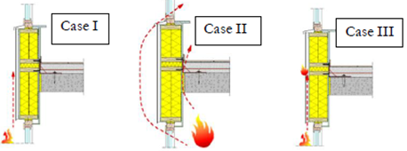
3 cas de scénarios de feu de façades (Marija Jelčić Rukavina et al, 2017)
Scénario Cas 2 : feu de compartiment avec sortie de flammes
Reproduit par le test Français LEPIR2:
  réalisé selon l’Arrêté du 10 septembre 1970 du Ministère de l’Intérieur et de son protocole d’application, entériné en CECMI le 11 juin 2013, relatif à la classification des façades par rapport au danger d’incendie. Ces essais ont pour but de vérifier la non-propagation par la façade d’incendie se déclarant à un étage N à l’étage N+2. Ils sont réalisés sur des moyens d’essais dédiés de dimensions 5 500 x 7 000 mm (l x h) simulant un bâtiment RDC + deux niveaux, les deux étages inférieurs étant équipés de fenêtres.
  La sollicitation thermique est réalisée au moyen de buchers de masse totale 600 kg.
Marija Jelčić Rukavina, Milan Carević, Ivana Banjad Pečur
FIRE PROTECTION OF FAÇADES, The Guidelines for Designers, Architects, Engineers
and Fire Experts, 2017, University of Zagreb, Faculty of Civil Engineering
Zagreb, Croatia ISBN: 978-953-8168-14-7

Slide 3
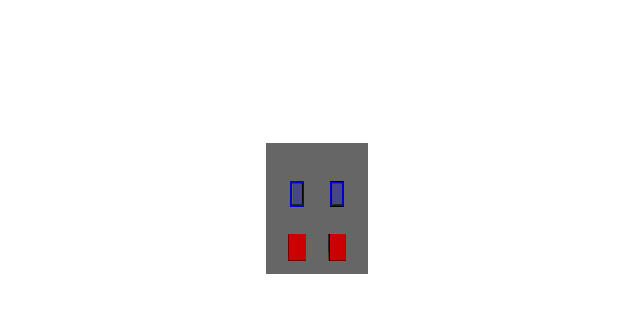
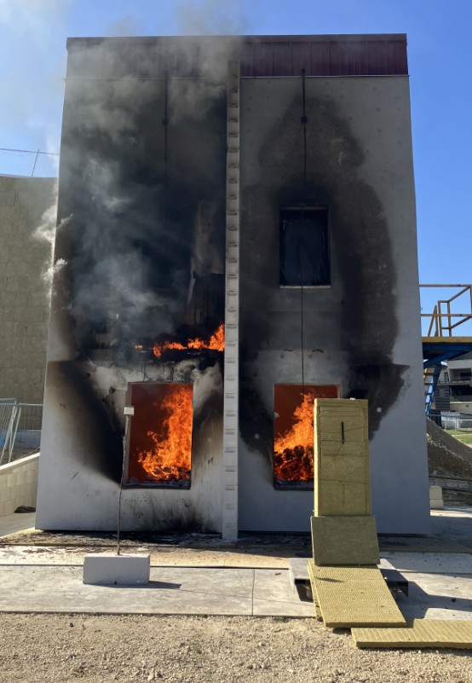
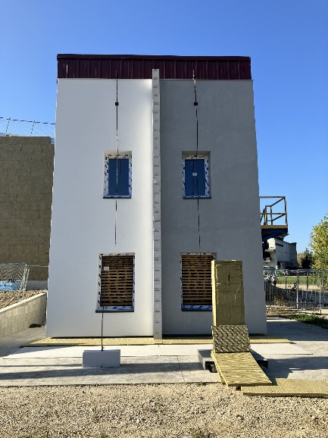
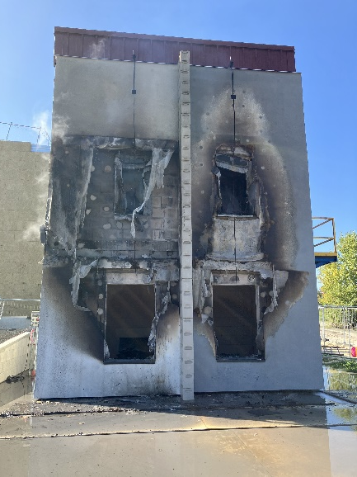
Configuration d’essai n°1 :
  En 2 x ½ LEPIR (muret de séparation entre les baies)
  Comparaison du comportement au feu du même système (ETICS-isolant EPS)
    2 traitements différents de la couche de finition (initial – ou avec retardant)
Enduit de finition initial
du produit commercial
Enduit de finition initial
Avec un retardant
Avant essai
A la fin de l’essai
Après extinction par arrosage

Slide 4
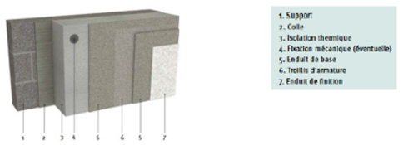
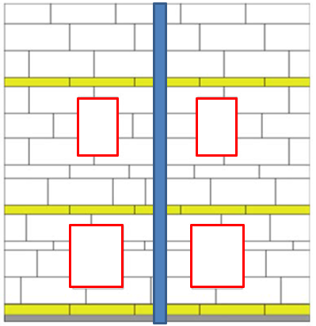
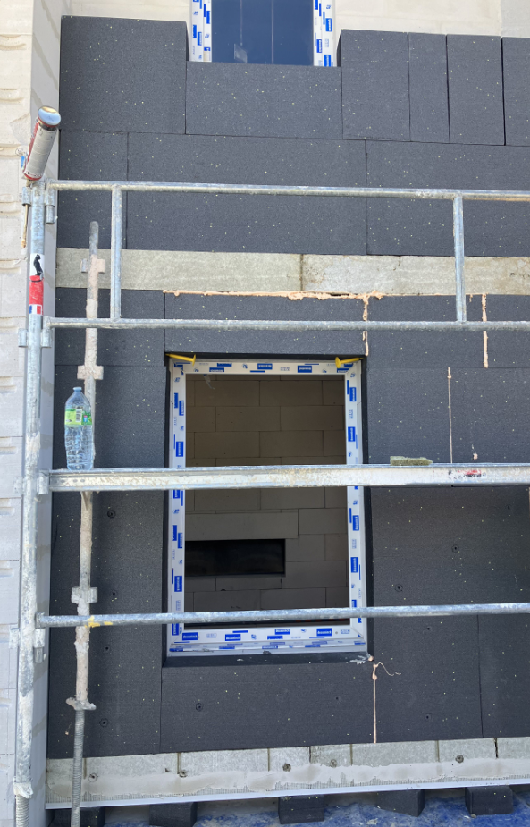
Configuration d’essai n°2 :
Système EPS :
Isolant (200 mm)
Bandes de recoupement, laine de roche
Muret de refend
Traitement baies et appuis
Le système complet
500 mm
Enduit de finition initial
du produit commercial
Enduit de finition initial
Avec un retardant

Slide 5
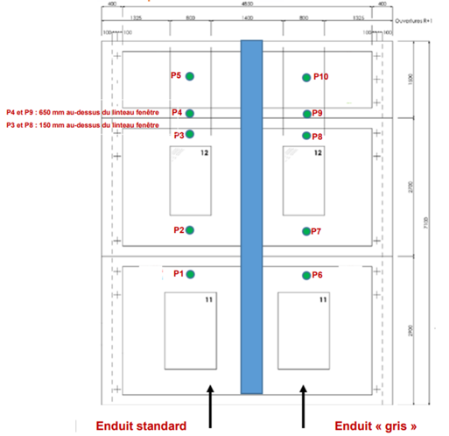

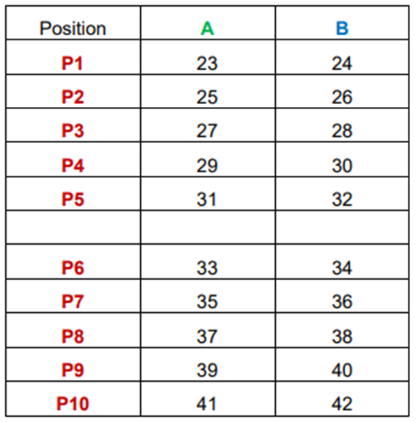
Instrumentation du système: Température (Efectis P-PRIME)
TC= Thermocouple de type K 1,5 mm gainé
1350mm
784mm
3334mm
2250mm
1509mm
994mm

Slide 6
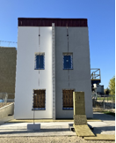
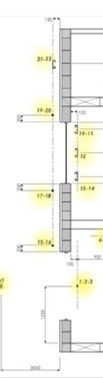
Instrumentation du système: flux (Efectis P-PRIME)
PT: Plate thermometer
Méthode de conversion Tp-Flux: H. Ingason & U. Wickström (2007).
A l’extérieur près de la façade À 3m de la façade, Hauteur ½ baie R0 |  | A l’intérieur du R+1 gauche
A droite
A gauche
PT: 11
12
13
14
15
droite de
Colone plate à 150mm/façade, H=1-2-3,5 et 4,5 m
H. Ingason & U. Wickström (2007). Measuring incident radiant heat flux using the plate thermometer, Fire Safety Journal, Volume 42, Issue 2, March 2007, Pages 161 166, h ttps doi.org/10.1016/j.firesaf.2006.08.008

Slide 7
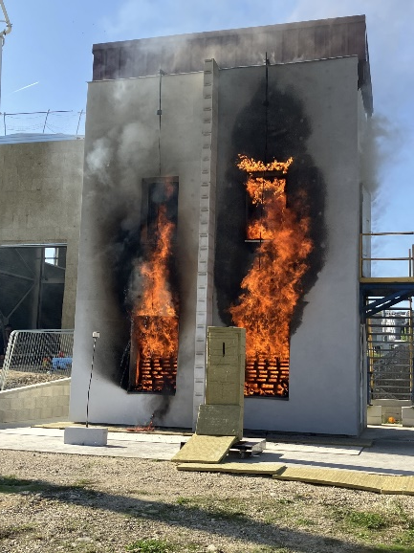
En rouge, nom du fichier image correspondant
Observations
  Pendant essai
DSC_Face_0330-1mn30
DSC_Face-0484-3mn50
DSC_Profil-0671-6mn
8:30
DSC_Face-0759-8mn30
DSC_Profil_0858-9mn
DSC_Face-0933-11mn24
Temps d’allumage: 11h15mn10s (UTC+2)

Slide 8
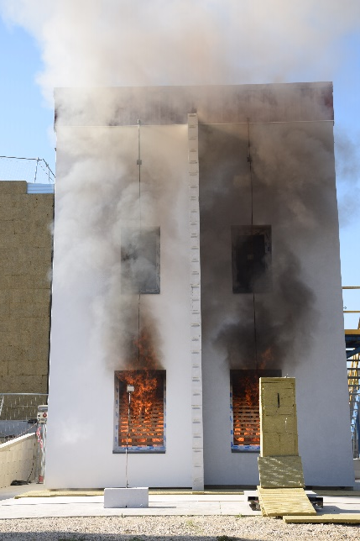
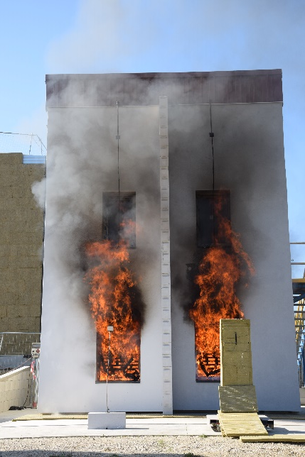
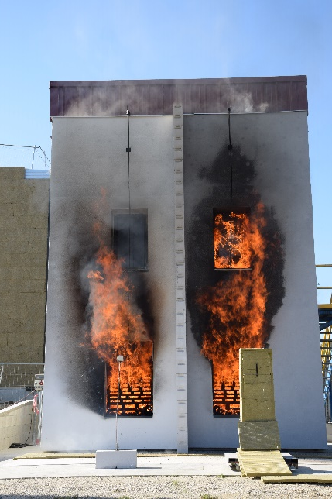
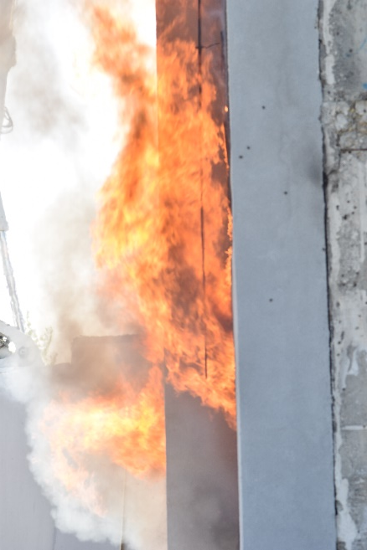
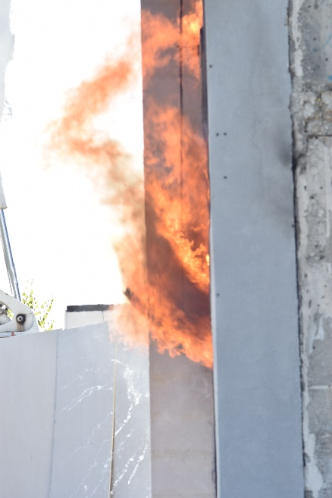
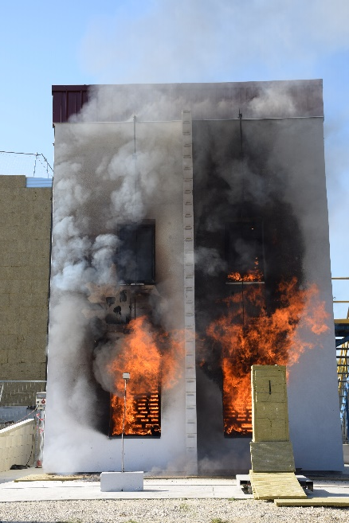
DSC_Face_0330-1mn30
DSC_Face-0484-3mn50
DSC_Face-0759-8mn30
DSC_Profil-0671-6mn
DSC_Profil_0858-9mn
DSC_Face-0933-11mn24

Slide 9
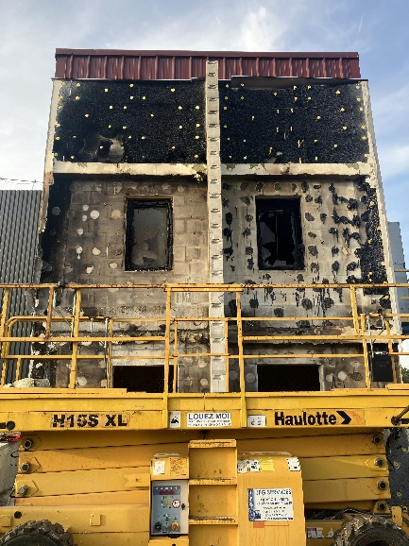
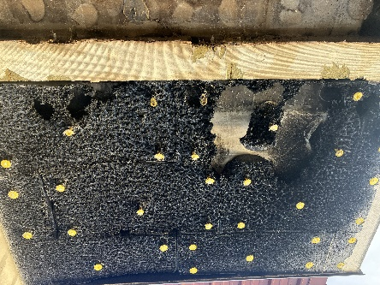
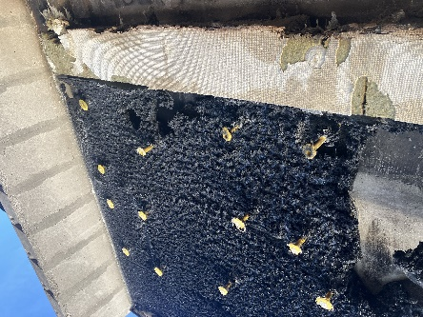
Observations après essai – Après retrait de l’enduit :
  RDC et R+1 :
    GAUCHE : Support de maçonnerie visible et à nu sur l’ensemble de la surface (seuls quelques plots de colle partiels résiduels). La bande de recoupement en laine de roche installée au-dessus de la baie du RDC est en place. Un jeu de quelques mm est noté entre la bande de recoupement et la maçonnerie support.
    DROITE : Support de maçonnerie visible et majoritairement à nu sur l’ensemble de la surface (parties d’isolant résiduelles au niveau des plots de colle). La bande de recoupement en laine de roche installée au-dessus de la baie du RDC est en place. Un jeu de quelques mm est noté entre la bande de recoupement et la maçonnerie support.
  R+2 :
    GAUCHE : L’isolant a intégralement fondu sur une surface d’environ 500 mm² au-dessus de la bande de recoupement. Aux autres positions, l’isolant est dégradé. La bande de recoupement en laine de roche installée au-dessus de la baie du R+1 est en place. Un jeu de quelques mm est noté entre la bande de recoupement et la maçonnerie support.
    DROITE : L’isolant a intégralement fondu sur une surface d’environ 150 mm² au-dessus de la bande de recoupement. Aux autres positions, l’isolant est dégradé et les chevilles de fixation de l’isolant sont partiellement fondues. La bande de recoupement en laine de roche installée au-dessus de la baie du R+1 est en place. Un jeu de quelques mm est noté entre la bande de recoupement et la maçonnerie support.

Slide 10
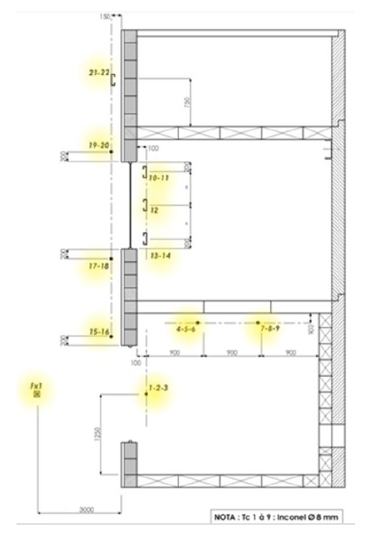
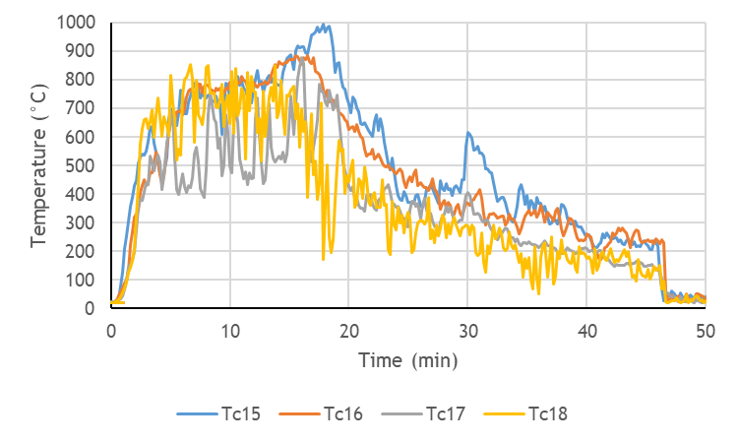
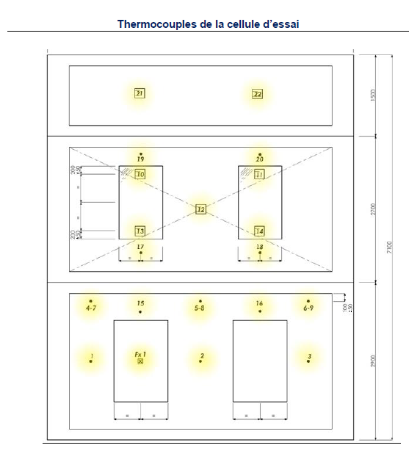
Résultats de températures et de flux
Températures de flamme au niveaux P1/P2 et P6/P7

Slide 11
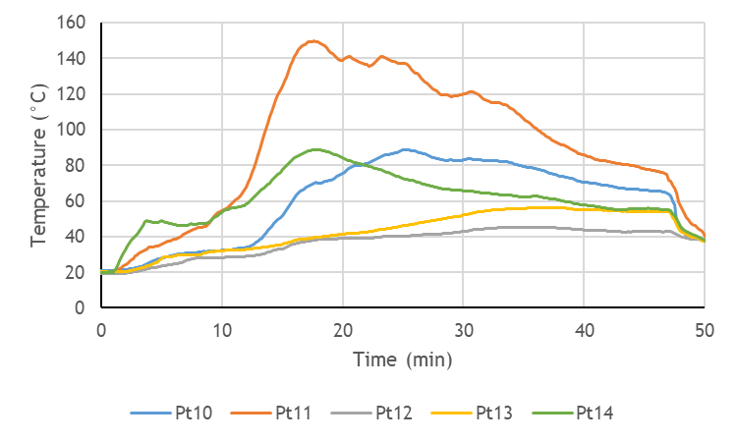
Résultats de température et de flux
Températures des PT dans les cellules G/D à R+1

Slide 12
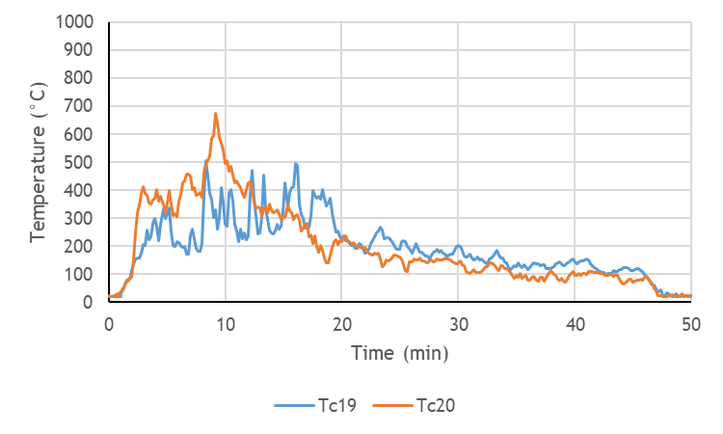
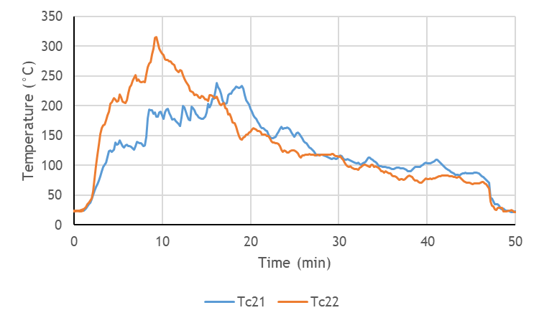
Résultats de température et de flux
Températures de flamme au niveaux P3/P8
Températures de flamme au niveaux P4/P9

Slide 13
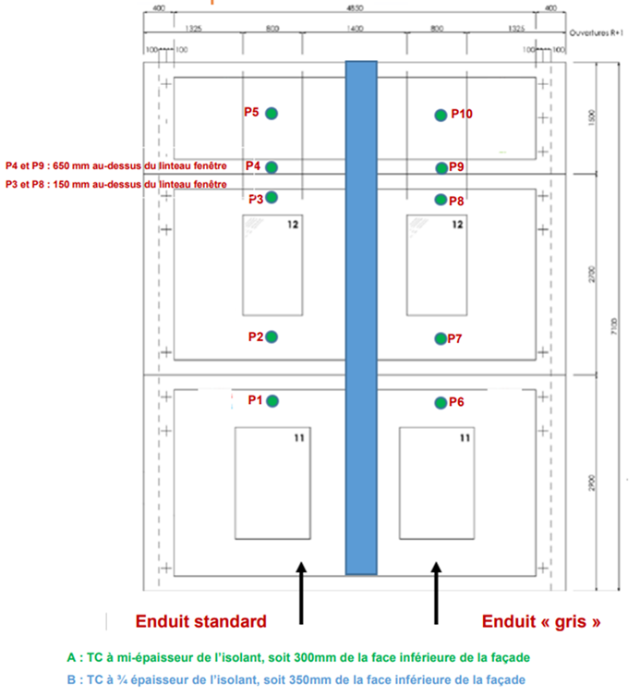
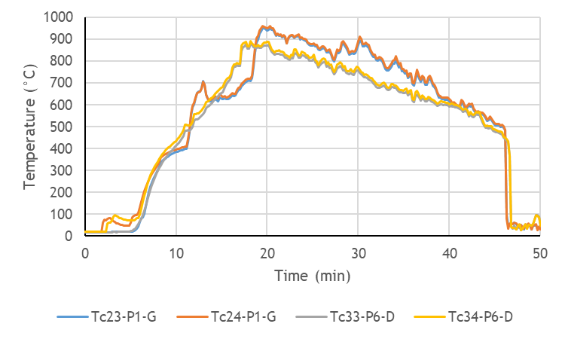
Résultats de température et de flux
Températures dans l’isolant au niveau P1/P6

Slide 14
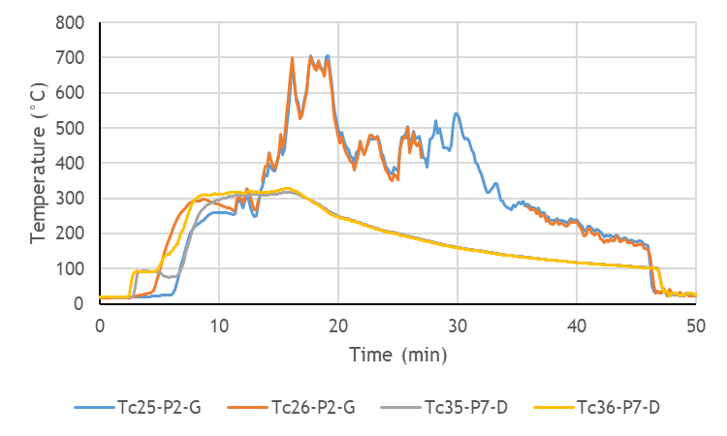
Résultats de température et de flux
Températures dans l’isolant au niveau P2/P7

Slide 15
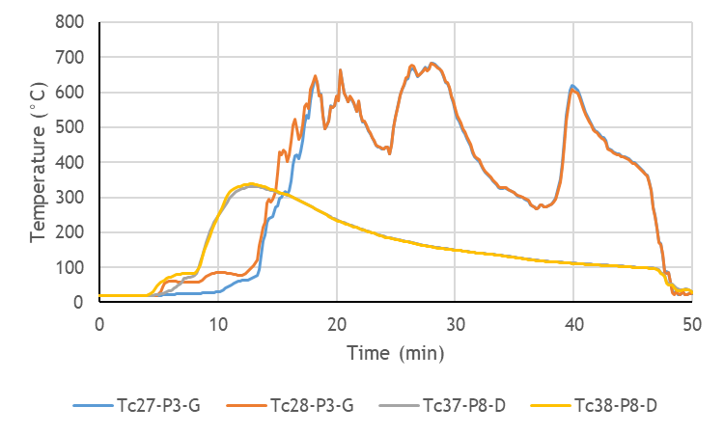
Résultats de température et de flux
Températures dans l’isolant au niveau P3/P8

Slide 16
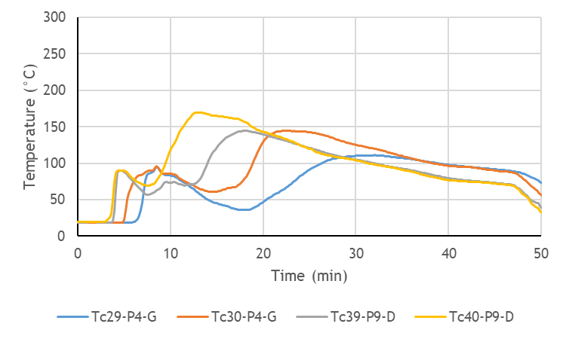
Résultats de température et de flux
Températures dans l’isolant au niveau P4/P9

Slide 17
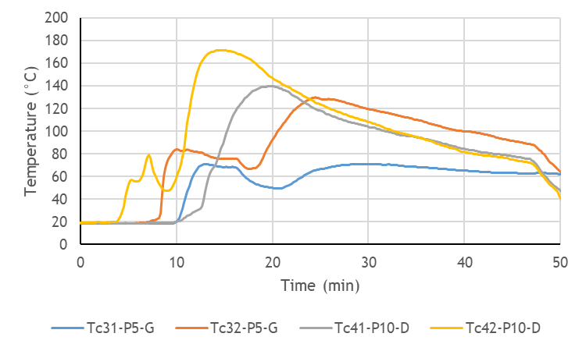
Résultats de température et de flux
Températures sur la paroi et dans le système au niveau P5/P10

Slide 18
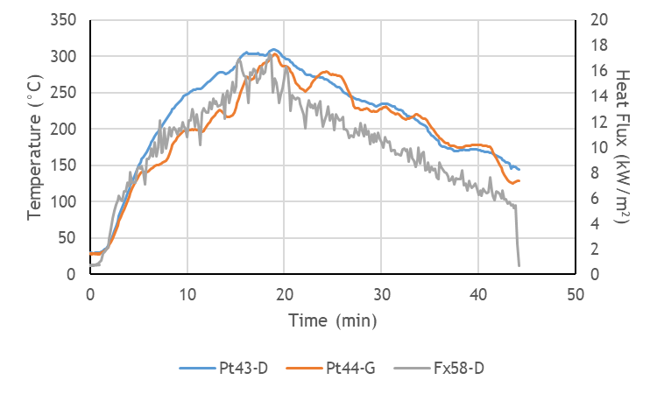
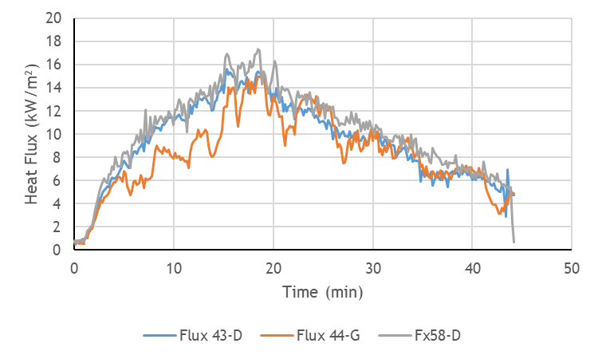
Résultats de température et de flux
  Fluxmètre + 2 PTs à 3 m de la façade
Transposition Pt → flux

Slide 19
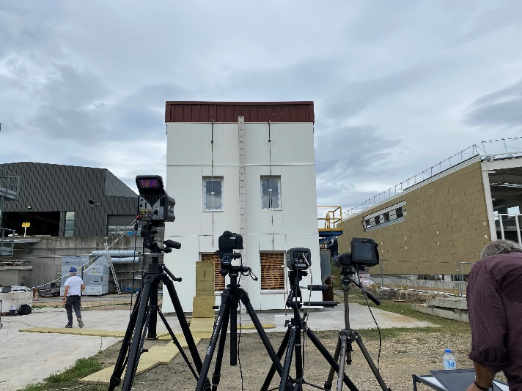
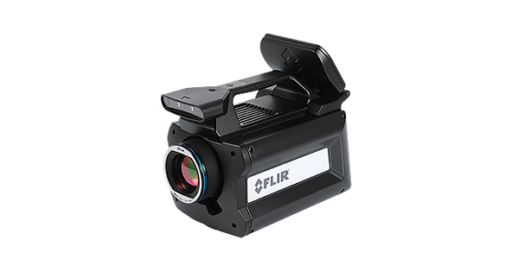
Instrumentation du test: Caméra Infra rouge (UMET, CORIA)
Caméra | FLIR X6540sc
Image Format | 640*512
Input Power | 24V
Housing Colling system | Forced convection external cycle
Pitch | 15μm
Band | 1.5-5.1μm
Focal Lense | 25mm
Filtre | NA-3970-60 % Narow band-3.9μm
Emissivité | 1 A CONFIRMER
Distance (m) | 14m A CONFIRMER
Reflected temperature (°C) | 20
Fréquence d’acquisition des images: 1Hz. A CONFIRMER
Gamme de Températures: 300°C - 930°C. A CONFIRMER

Slide 20
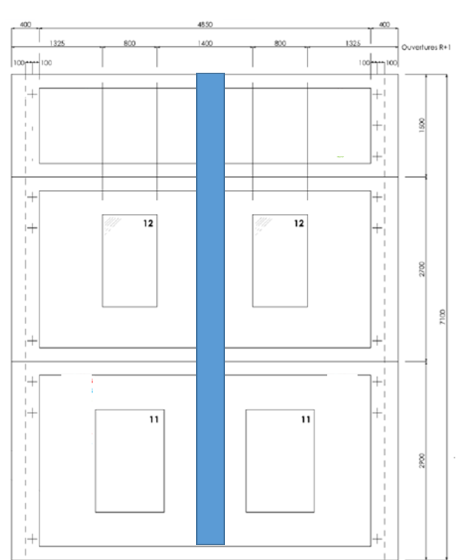
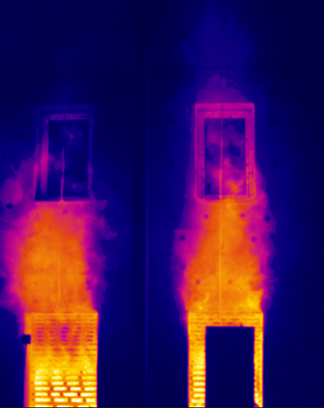
Instrumentation du test: Caméra Infra rouge (UMET, CORIA)
Camera à 14m de la façade A CONFIRMER
Zone de visée de la caméra
Vidéo (format mp4) disponible sur le dépôt HAL
Lame 40 mm
Lame 80 mm

Slide 21
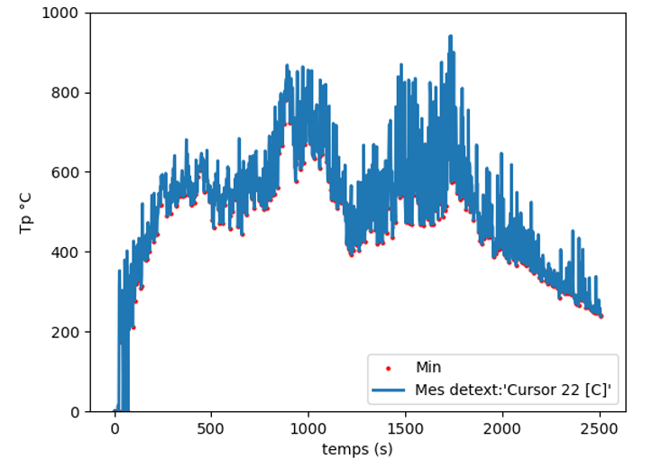
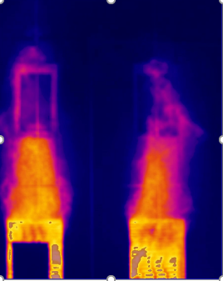
Résultats: Caméra Infra rouge (UMET, CORIA)
Analyse des mesures de températures Infrarouge
Tp=fct(temps) pour le pixel * coté gauche:
δt=10-20s
*
====> sur δt=10-20s
variation rapide de la luminance
reçue par la caméra IR
➢ Hypothèse: ces variations rapides sont dues à la flamme et sa réflexion sur la paroi.
(à 3.9 μm, la luminance des suies n’est pas négligeable, vu l’épaisseur optique)
➢ La luminance de la paroi ne peut pas avoir des fréquences de variation aussi grandes.
➢ filtrage: sur un intervalle de 10s, on ne conserve que la valeur minimum
===> points rouges
Traitement appliqué pour l’ensemble des résultats présentés ci-dessous

Slide 22
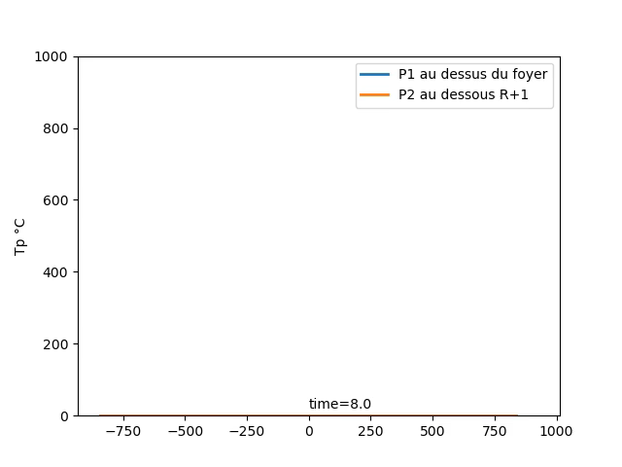
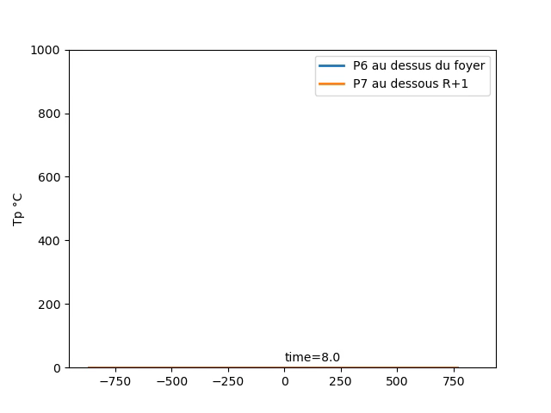
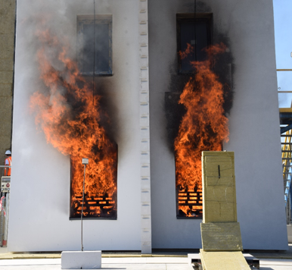
Résultats: Caméra Infra rouge (UMET, CORIA)
profil des températures de paroi à 3 hauteurs (pendant 16mn)
Time (s) / allumage; x position (mm) /axe fenêtres
P2
P7
1725mm
1725mm
P1
P6
5mn/allum
DSC_0559

Slide 23
Résultats: Comparaison température TC / Camera IR
Détail des variations des températures sur les 10 premières minutes
Niveau P1 (Gauche) Niveau P6 (Droite)
TC23=Isol TC24=lame Air TC25=surf
TC15=flamme
IR=Tp IR surface
TC33=Isol Tc34=Lame air TC35=Surf
TC16= flamme
IR=Tp IR surface

Slide 24
Résultats: Comparaison température TC / Camera IR
Détail des variations des températures sur les 10 premières minutes
Niveau P2 (Gauche) Niveau P7 (Droite)
TC26=Isol TC27=lame Air TC28=surf
TC17=flamme
IR=Tp IR surface
TC41=Isol Tc42=Lame air TC43=Surf
TC18= flamme
IR=Tp IR surface

Slide 25
Résultats: Comparaison température TC / Camera IR
Détail des variations des températures sur les 10 premières minutes
Niveau P3 (Gauche) Niveau P8 (Droite)
TC29=Isol TC30=lame Air TC31=surf
TC19=flamme
IR=Tp IR surface
TC44=Isol Tc45=Lame air TC46=Surf
TC20= flamme
IR=Tp IR surface

Slide 26
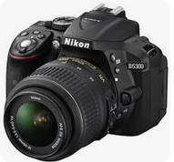
Instrumentation du test: Images visibles (CORIA)
Caméra | Nikon DS5300
Image Format | 6000*4000 px
ouverture vitesse iso Focal Lense | f/7.1 1/250 125 32mm
Filtre Fréquence image | Non 1hz
Distance (m) | 14m

Slide 27
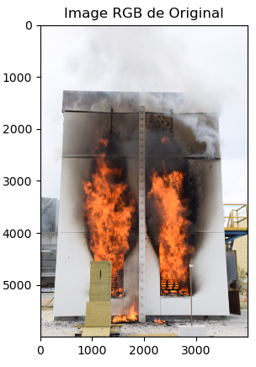
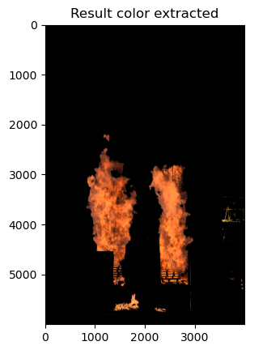
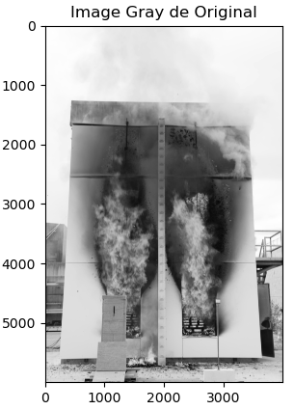
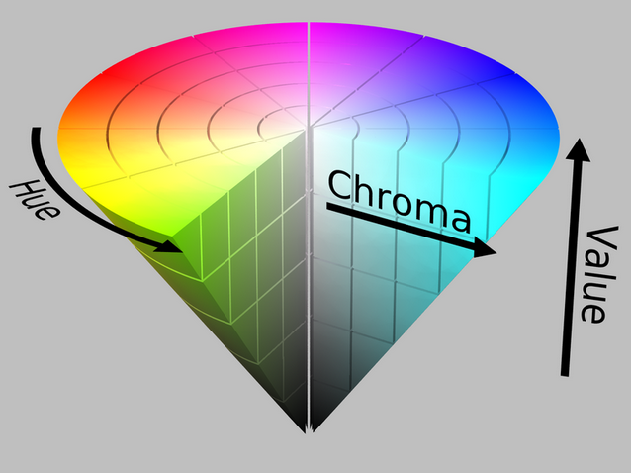


Résultats: hauteur de flamme
Analyse: Besoin d’un filtrage pour seuiller l’image et déterminer un contour
Image originale
Image en niveaux_gris
Image en HSV
Teinte/
saturation/
valeur
===> Le contour de flamme déterminé par un seuil sur l’image en niveaux HSV

Slide 28



Résultats: hauteur de flamme
Quelques exemples de hauteur de flamme

Slide 29
Résultats: hauteur de flamme / bas de la façade
17 premières minutes

Slide 30
Fin du ppt sur l’essai

